Slide 1
Ciclos for y while
Por y para ADSO

Slide 2

Estructura de control
Componente fundamental que permite controlar el flujo de ejecución de un programa, a partir de tomar decisiones, repetir acciones u organizar el código

Slide 3

Estructuras principales
Secuenciales
Condicionales
Repetición (bucles)

Slide 4
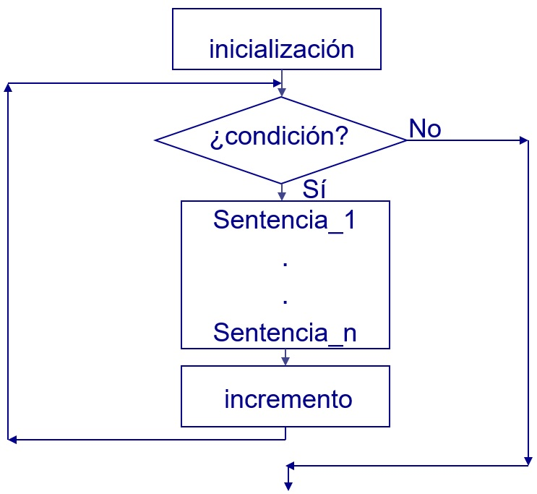
Ciclo for o para

Slide 5
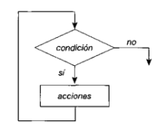
Ciclo mientras

